Slide 1
Projet Crypto tracker

Slide 2
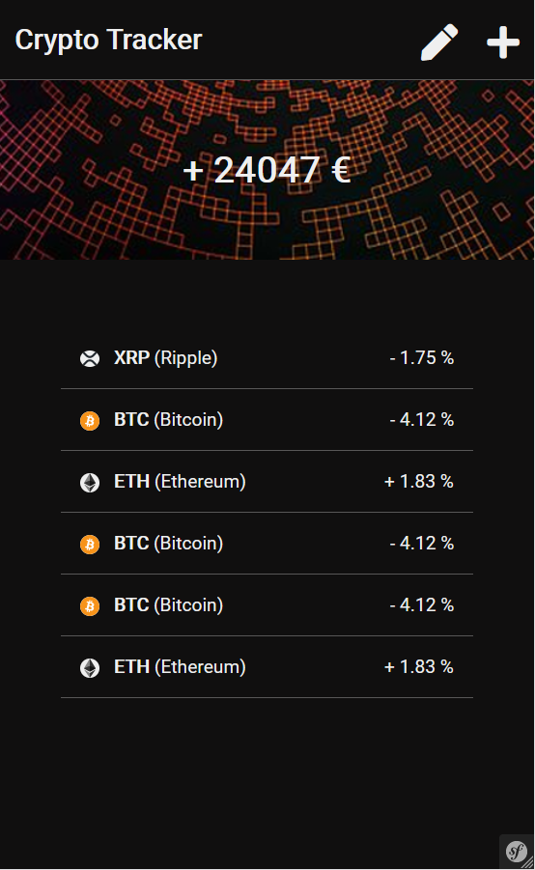
Fonctionnalités principales
écran : Accueil
Liens d’accès aux écrans de suppression et d’ajout
Rentabilité quotidienne et lien vers le graphique
Historique des cryptos achetées

Slide 3
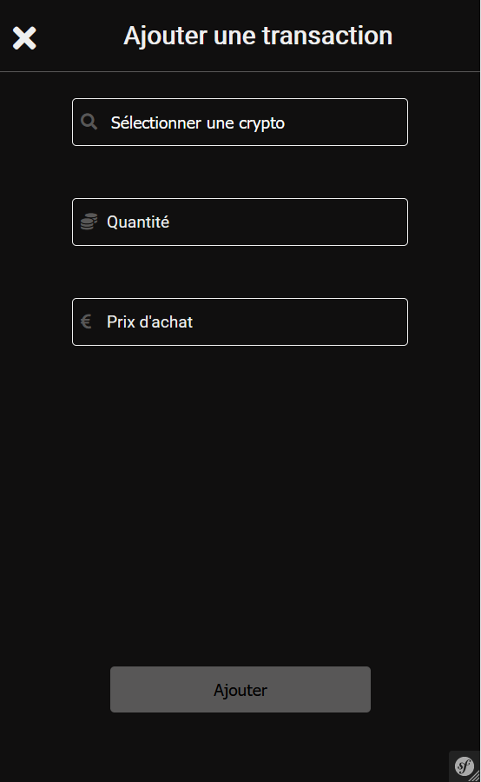
Fonctionnalités principales
écran : Ajouter des cryptos
Lien de retour sur l’écran d’accueil
Formulaire d’ajout de cryptos :
choix du type, de la quantité et du prix d’achat
Bouton d’ajout des données saisies, en base de données

Slide 4
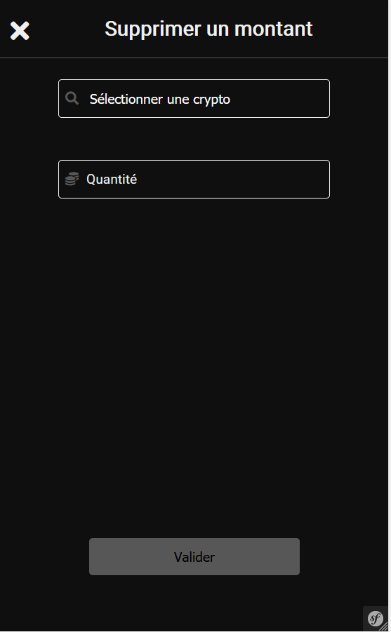
Fonctionnalités principales
écran : Supprimer des cryptos
Lien de retour sur l’écran d’accueil
Formulaire de suppression de crypto :
choix de la crypto et de la quantité
Bouton de validation, supprime les données saisies en base de données

Slide 5
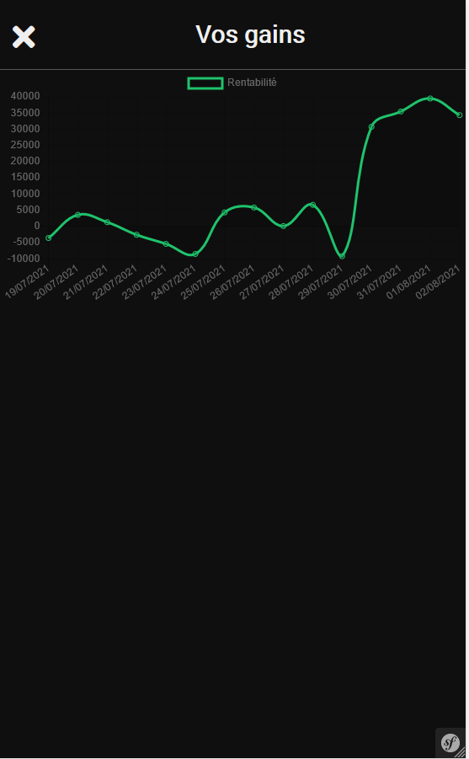
Fonctionnalités principales
écran : Graphique
Lien de retour sur l’écran d’accueil
Graphique représentant l’évolution de la rentabilité quotidienne

Slide 6
Choix techniques
Framework imposé : Symfony.
Design : le manque de maîtrise avec Bootstrap a porté le choix des technologies sur HTML et CSS, pour un gain de temps.
Hébergement : Heroku a été choisi pour sa facilité d’utilisation et sa gratuité.
Base de données : JawsDB, addon d’Heroku, dont l’offre gratuite suffit à ce projet.

Slide 7
Organisation sur la réalisation du projet
Mes tâches :
Développement des fonctionnalités
Intégration du design
Mise en place de la base de donnée
Mise en production
Magalie :
Définition de la charte graphique
Réalisation des wireframes et de la maquette
Développement du design
Le projet a été partagé à l’aide de dépôts Git

Slide 8
Fonctionnalité manquante
Sur l’application actuelle, il est possible de suivre les cryptos achetées et de les supprimer. Il n’est cependant pas encore possible de calculer le bénéfice en cas de vente.

